Slide 1

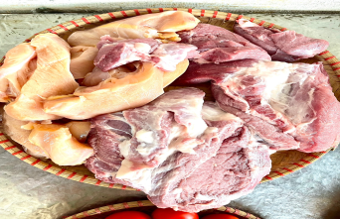

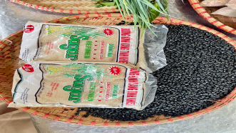
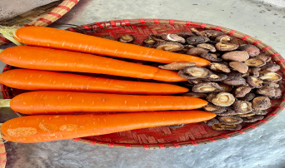
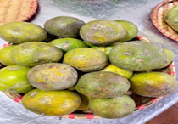

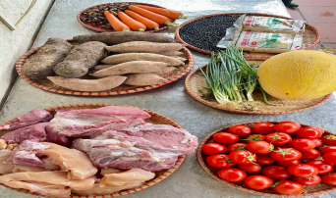

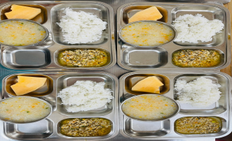
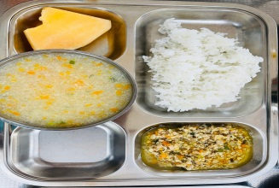
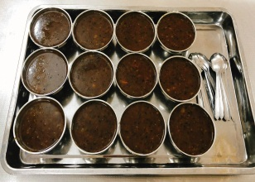
Thực đơn ngày 03-7-2024
Bữa đệm sáng
- Nước ép hoa quả
Bữa trưa
- Thịt lợn, gà hầm nấm hương
- Canh khoai sọ nấu xương
- Dưa vàng
MN Ánh Dương Xanh
Bữa phụ chiều
Chè khoai lang đậu đen

